Slide 1
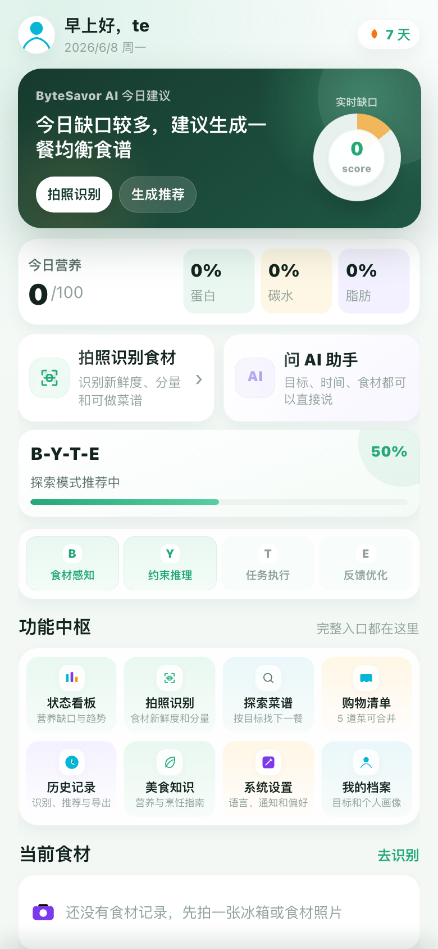
ByteSavor
基于多模态 Agent 的 全场景饮食全链路解析系统
从拍照识别、自然语言意图，到菜谱推荐、购物清单、反馈学习，把“吃什么、怎么买、怎么调”串成一条可追踪的 Agent 流水线。
功能设计 20
实现完整 20
演示稳定 40
规模达标 15
B
拍照识别
Y
智能决策
T
任务执行
E
反馈进化
食材 / 分量 / 新鲜度提示
食材 + 时间 + 偏好 → 推荐
多菜谱合并购物清单
评分沉淀为用户偏好
当前首页 / 5 Tab
主讲：ByteSleep 李文彬 团队：鲁洁 陈子朋 罗少裴 刘一茹 杨仁宇 汪自强 李文彬

Slide 2
BASELINE TO CLOSURE
02/05
从离散工具到 BYTE 闭环
原始 Baseline 的核心问题不是“没有 App”，而是识别、营养、菜谱、购物、反馈互相断开。ByteSavor 的改进点是把这些节点连接成一个可执行流程。
Baseline：离散与断层
ByteSavor：Agent 全链路闭环
1
识别
只能知道“是什么”
2
菜谱
单点搜索，缺少约束
B
Y
T
E
Sense
Decision
Task
Feedback
3
营养
另开工具手动换算
图片/文本输入
推荐 + 营养缺口
清单合并 + 导出
评分学习偏好
4
清单
重复整理、难导出
5
反馈
评价不回流推荐
每次调用保留 trace_id / stages / latency / degraded，能解释、能兜底、能复盘。
结果：信息到行动之间存在多次手动跳转，现场演示容易变成“打开多个工具”。

Slide 3
TECHNICAL STACK
03/05
架构：前端体验 + 后端 Agent 编排
uni-app Vue3 / Vite5
H5 + 小程序界面：首页中枢、拍照识别、探索菜谱、健康看板、设置
工程难点
FastAPI Routes
1
Agent 可观测
返回 trace_id、stages、latency_ms、degraded，方便演示和定位。
认证、Sense、Decision、Task、Feedback、Agent、知识接口
2
不伪造识别
VLM 不可用时不再用假食材冒充结果；当前仍有状态字段测试分歧。
Service Layer
推荐引擎、清单合并、偏好学习、意图解析、降级策略
3
推荐可解释
硬过滤时间，软排序按食材/标签/偏好加权，返回 reasons。
Model / Data
MySQL 用户/画像/反馈 + Redis 缓存 + 2,500+ 菜谱种子数据
4
任务可执行
同名同单位数量累加；单位不兼容时保留独立条目。
AI Providers
Qwen-VL-Max / DeepSeek-Chat / Ollama 通过 Provider 抽象接入
核心原则：前端只呈现流程与状态；后端保持业务编排、模型接入、数据一致性。

Slide 4
SCALE & VERIFICATION
04/05
软件规模与验证证据
核心用例/接口
核心源文件
后端 Python
11+
覆盖登录、识别、推荐、清单、反馈、Agent
79
app + bsapp/src + tests + demo_tests
2,211 行
FastAPI / services / models / routers
前端代码
自动化测试
5,839 行
Vue 页面、API、store、i18n、样式
22/23
当前 1 个 VLM fallback 状态断言待统一
验证覆盖
当前风险如实披露
Auth
Sense
Decision
Shopping
Agent
测试期望 VLM 不可用时 status=error；当前实现返回 success + empty + hint。演示时应优先保证真实 VLM 配置，后续统一 API 语义。
同时完成 H5 构建与 Docker Compose 运行文档；演示主线可前端跑，接口可 Swagger 兜底。
全量工程含菜谱种子数据约 146k 行；答辩中主讲核心代码规模，避免用数据文件堆指标。

Slide 5
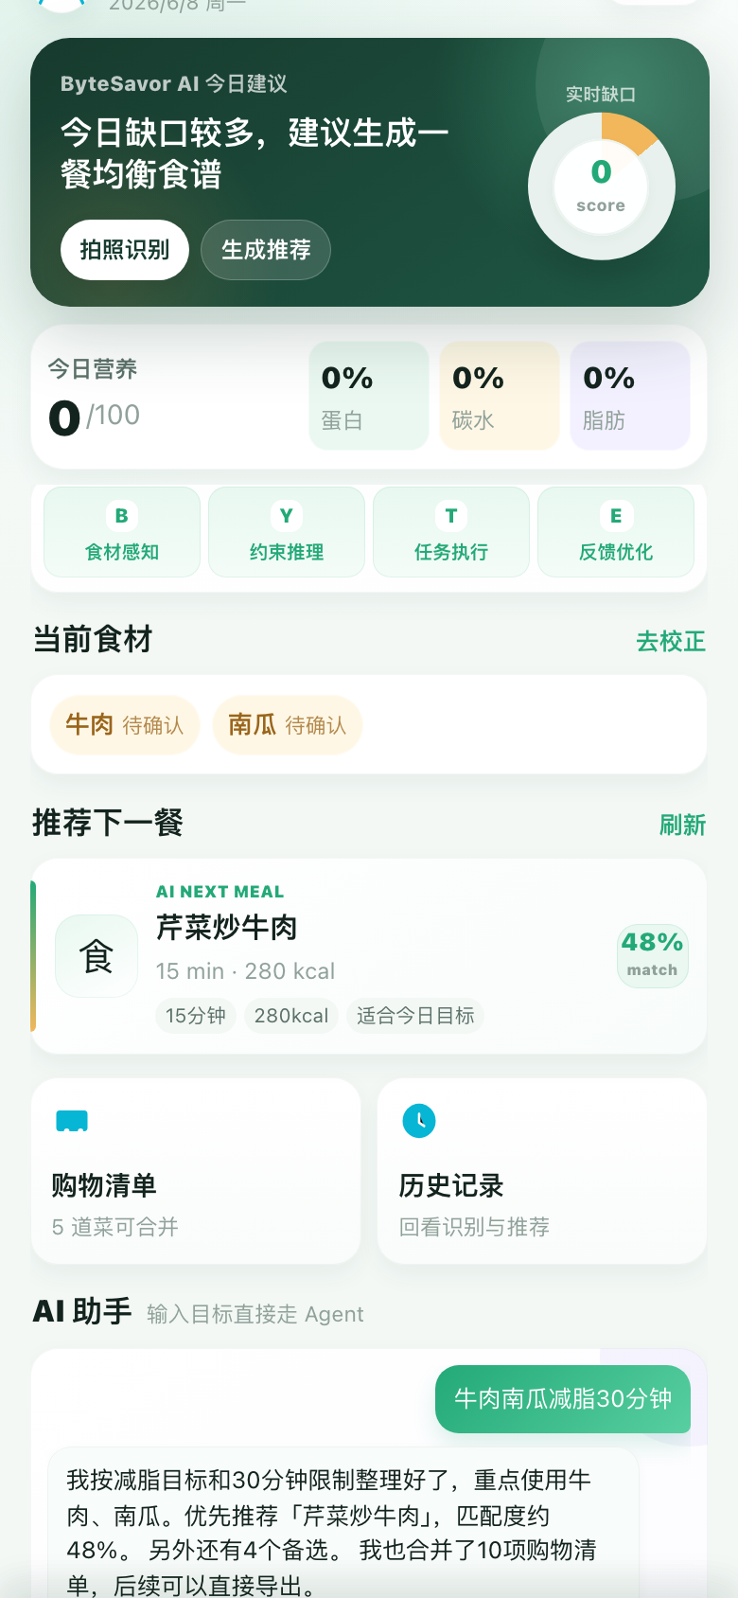
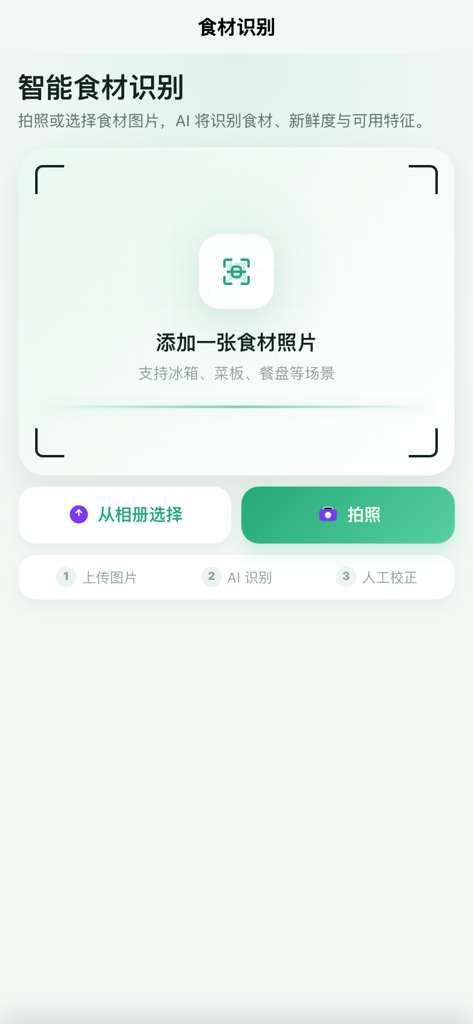
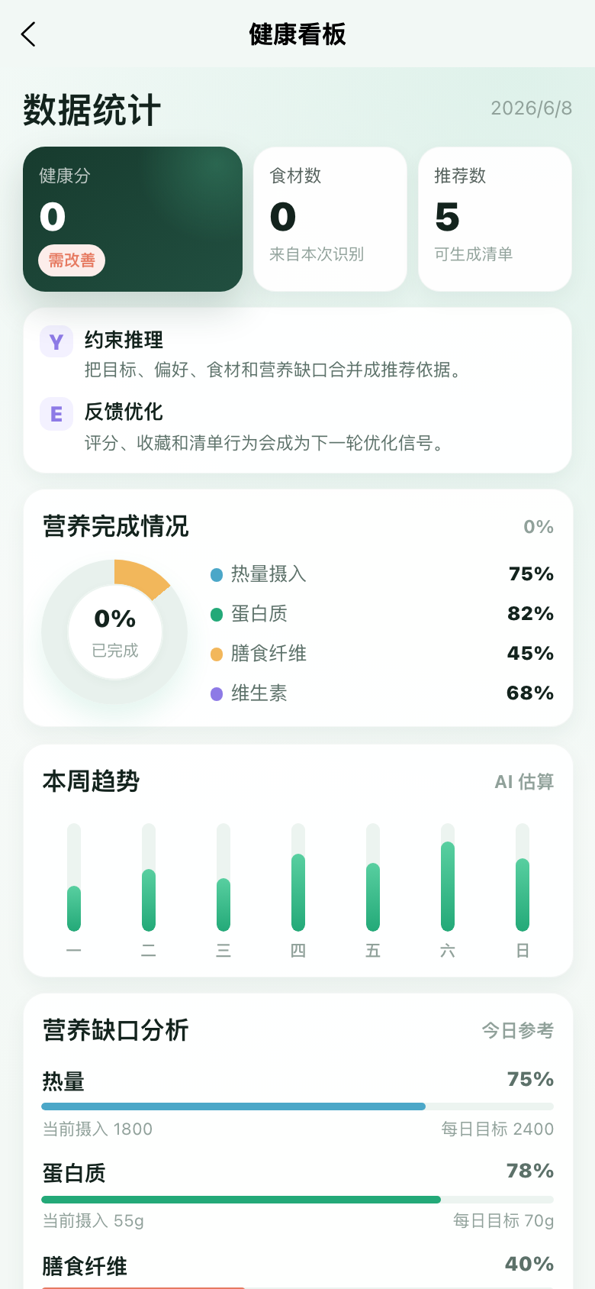
LIVE DEMO ROUTE
05/05
现场演示路线：前端为主，API 兜底
10 分钟结构
1
登录账户 te，进入首页中枢
2
输入“牛肉南瓜减脂30分钟”
3
查看 Agent 回复、推荐菜谱、食材标签
4
上传图片识别食材，展示真实 VLM 链路
5
合并购物清单，评分反馈写回偏好
兜底接口
/v1/agent/execute
/v1/decision/meal-plan
/v1/task/merge-list
AI 对话 → 推荐
拍照识别
健康看板
收束句：我们不是做一个菜谱 App，而是把感知、决策、执行、反馈做成一条可追踪、可执行、会学习的饮食 Agent 链路。
THANKS

